Slide 1
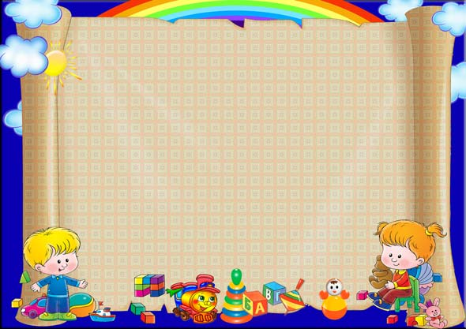
Муниципальное бюджетное дошкольное
образовательное учреждение «Сасовский детский сад № 3».
(МБДОУ Сасовский ДС № 3)
391430, Рязанская область, город Сасово, улица Ново-Елатомская, здание 9.
т.8(49133)5-00-58, @mail:mbdoudsn3@bk.ru ; ds1.sasovo@ryazangov.ru
ОКПО 41464852; ОГРН 1026201401160; ИНН/КПП 6232004260/ 623201001
Подготовительная
к школе группа

Slide 2
Режим дня
Содержание | 6-7 лет
Утренний прием детей, игры, самостоятельная деятельность | 7.00-8.00
утренняя гимнастика (не менее 10 минут) | 8.20-8.30
Завтрак | 8.40-8.50
Утренний круг | 8.50-9.00
Занятия (включая гимнастику в процессе занятия -2 минуты, перерывы между занятиями, не менее 10 минут) | 9.00-9.30 9.40-10.10 10.20-10.50
Второй завтрак | 10.10-10.20
Подготовка к прогулке, прогулка, возвращение с прогулки | 11.00-12.30
Обед | 12.40-13.00
Подготовка ко сну, сон | 13.00-15.00
Постепенный подъем детей, закаливающие процедуры | 15.00-15.20
Полдник | 15.40-16.00
Занятия (при необходимости) | 16.00-16.30
Вечерний круг | 16.50-17.00
Подготовка к прогулке, прогулка, самостоятельная деятельность детей | 16.30-17.30
Уход детей домой | 17.30

Slide 3
Организованная образовательная деятельность
в подготовительной к школе группе МБДОУДС N 3
на 2023-2024 учебный год.
Дни недели | Организация образовательной деятельности
Понедельник | 8.20 – гимнастика 1. 9.00-9.30 Развитие речи 2. 9.40-10.10 Рисование 3. 10.20-10.50 Физическая культура
Вторник | 8.20 – гимнастика 1. 9.00-9.30 ФЭМП 2. 9.40-10.10 Ознакомление с окружающим 3. 10.20-10.50 Музыка
Среда | 8.20 – гимнастика 1. 9.00-9.30 Развитие речи (Грамота) 2. 9.40-10.10Конструирование 3. 10.20-10.50 Физическая культура
Четверг | 8.20 – гимнастика 1. 9.00-9.30 ФЭМП 2. 9.40-10.10 Лепка/ Аппликация 3. 10.20-10.50 Музыка
Пятница | 8.20 – гимнастика 1. 9.00-9.30 Ознакомление с окружающим 2. 9.40-10.10 Рисование 3. 10.20-10.50 Физическая культура (на улице)
 | Развлечение муз.руководителя-1 неделя

Slide 4
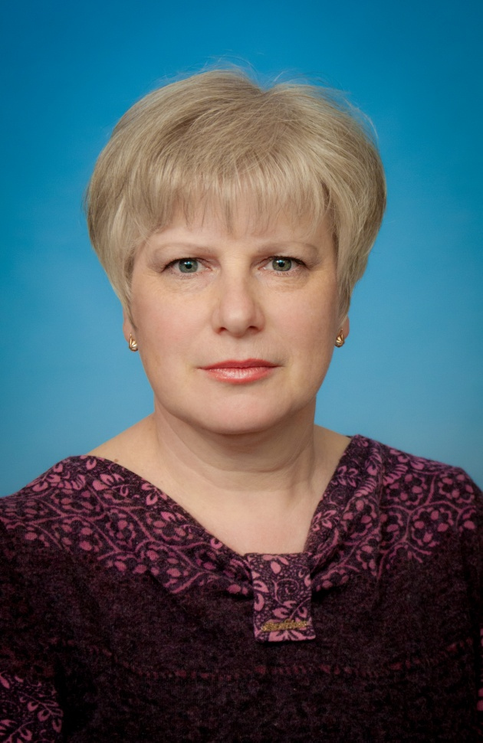
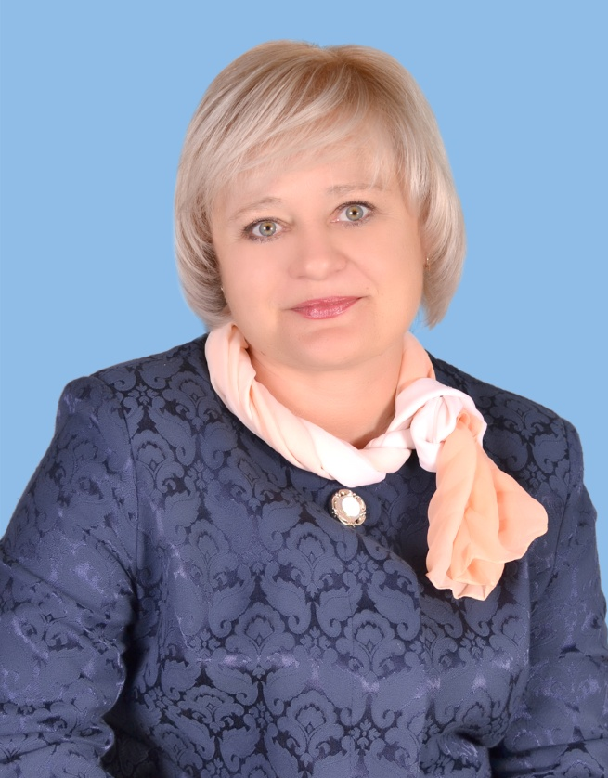
Воспитатель
Енюшина
Марина Викторовна
Воспитатель
Зеткина Ирина Сергеевна
Помощник воспитателя Платонцева Марина Викторовна
Музыкальный руководитель
Каплёнкова Оксана Викторовна
Логопед
Марутина
Ирина Петровна
С вами работают

Slide 5
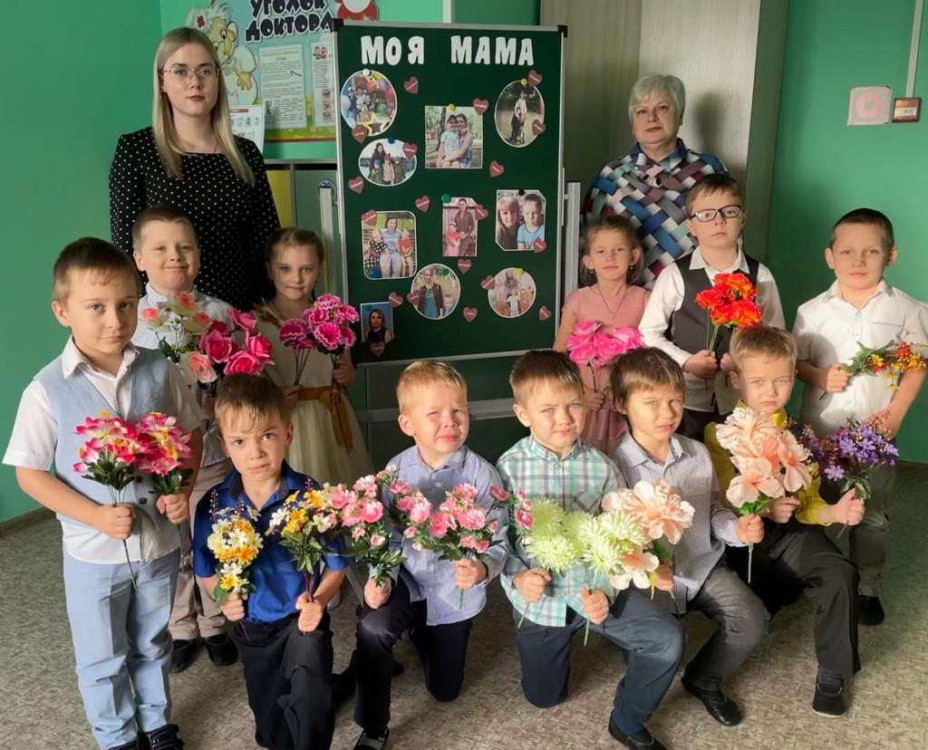
Наша группа - лучше всех Слышен в ней весёлый смех! Заходите в гости к нам Очень рады мы гостям!

Slide 6
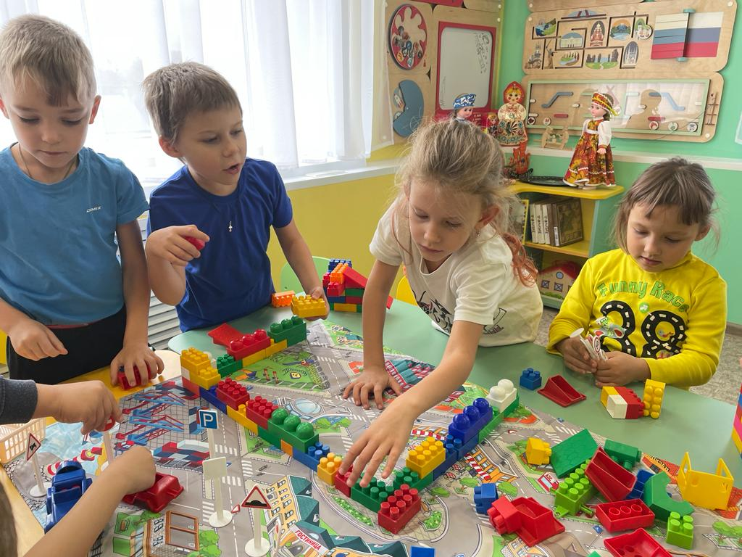
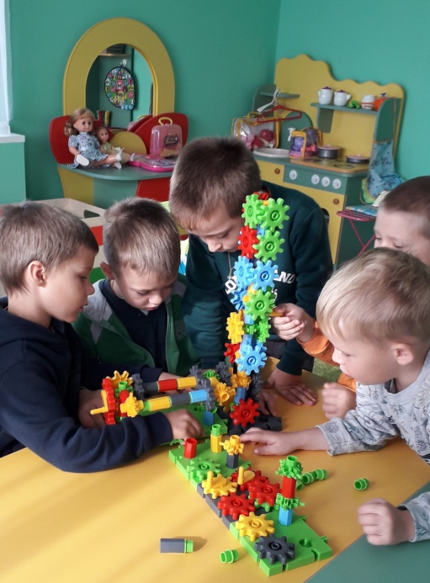
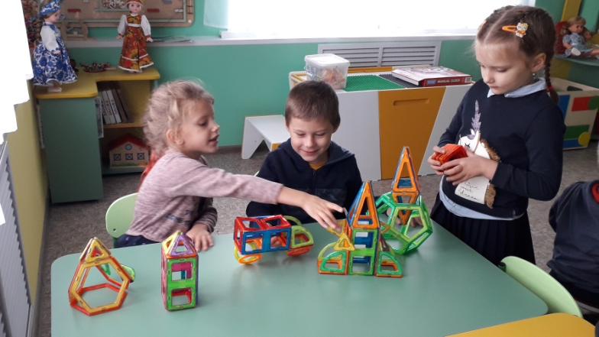
Здесь учимся строить, соображать, Логически думать, ум развивать. Есть игры у нас
Они познавательные, Учимся мы быть внимательными

Slide 7
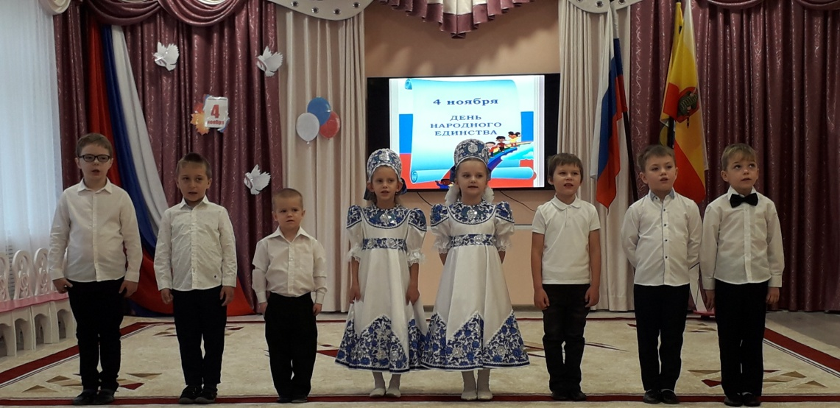
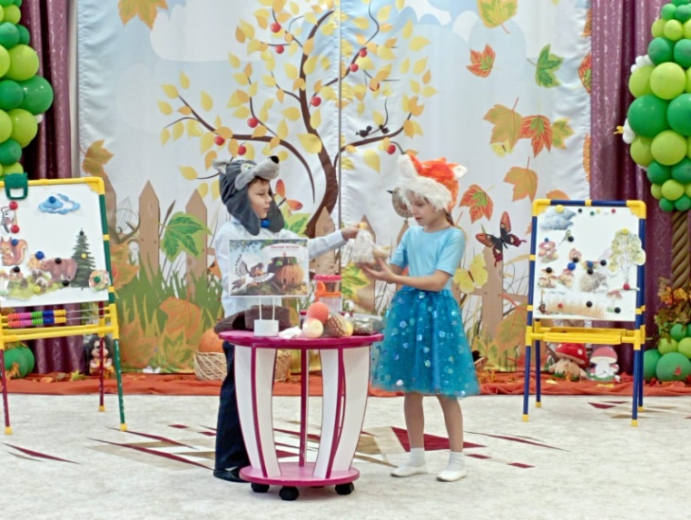
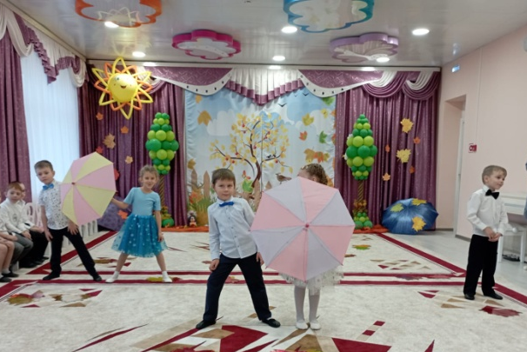
Колокольчики звенят, Барабанчики гремят, Маракасы, дудки, бубны, Строим музыкальный лад.

Slide 8
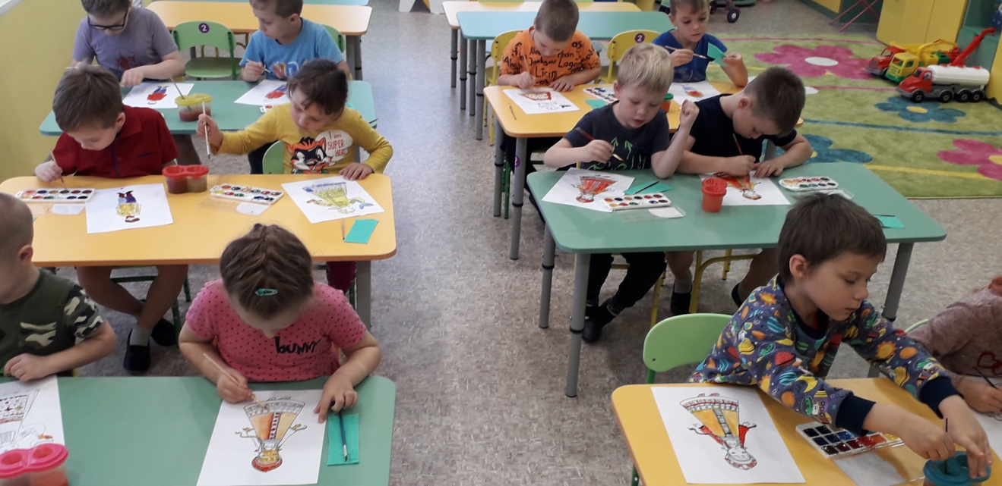
В восемь лет, и в три и в пять, Все дети любят рисовать. Мы с тобою целый мир, На бумаге создадим: Птиц и рыб, дома, людей, Даже сказочных зверей.

Slide 9
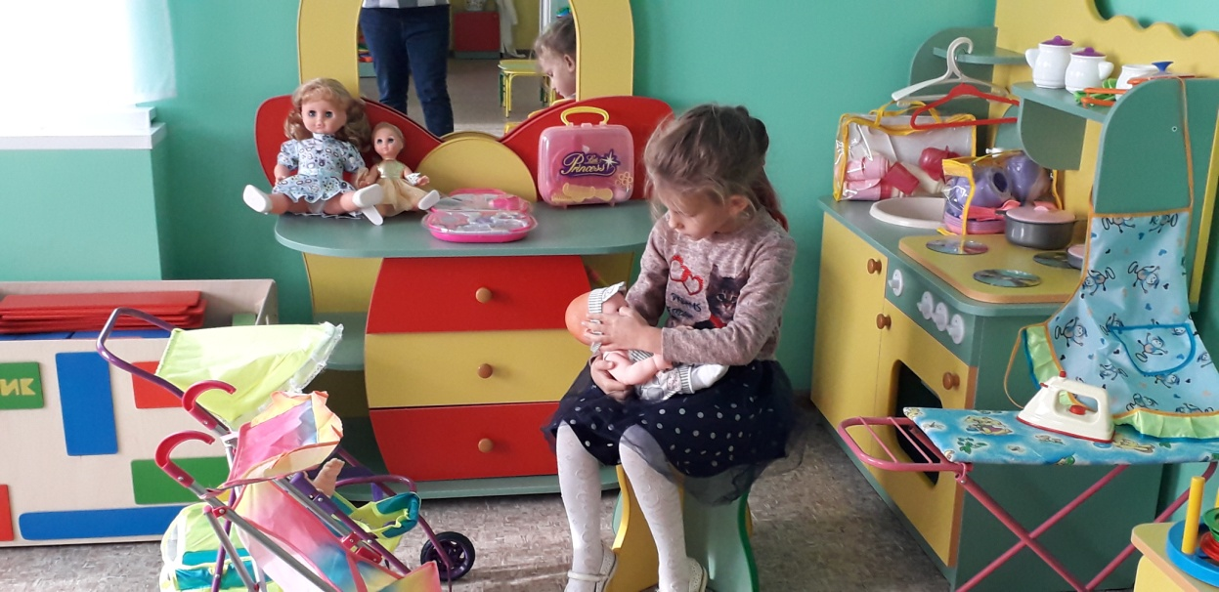
В игры разные играем
Всех с собою приглашаем!

Slide 10
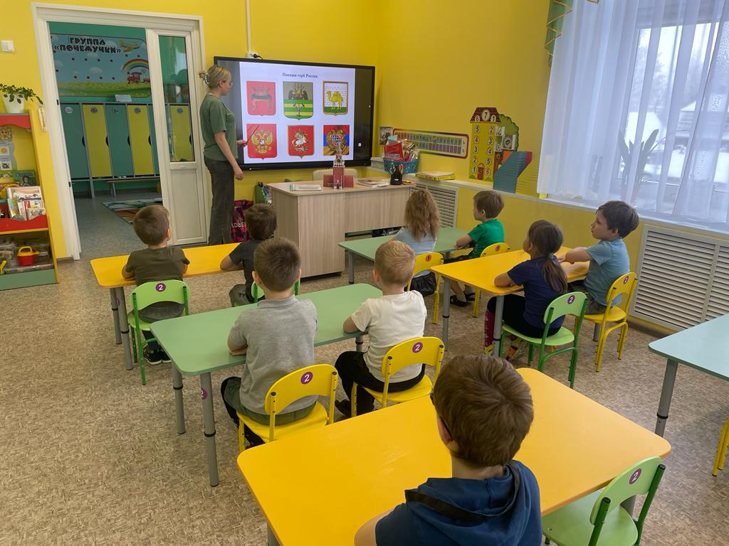
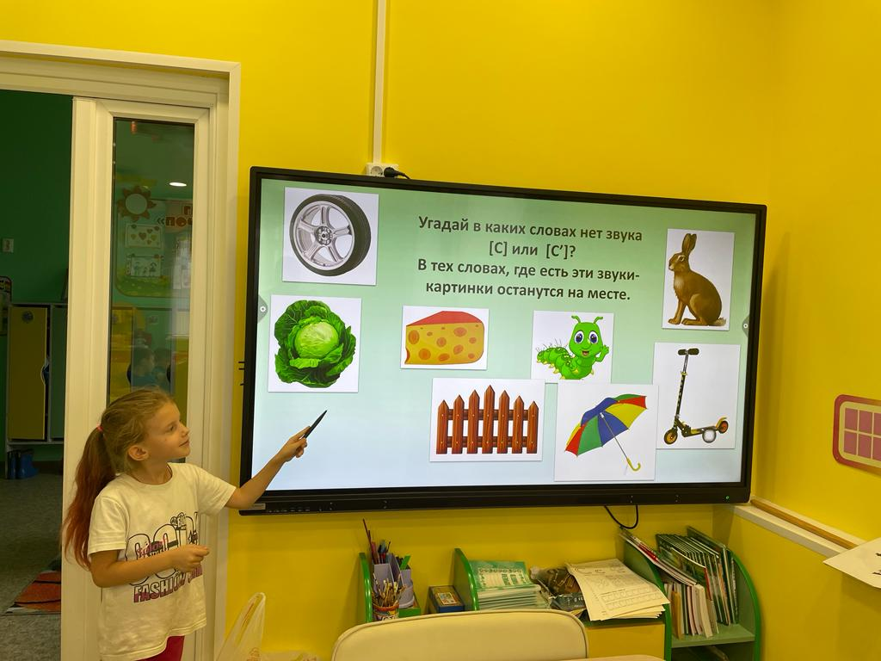
Воспитатель помогает Много нового узнать. Учимся мы здесь, играя, Легче мир так познавать.

Slide 11
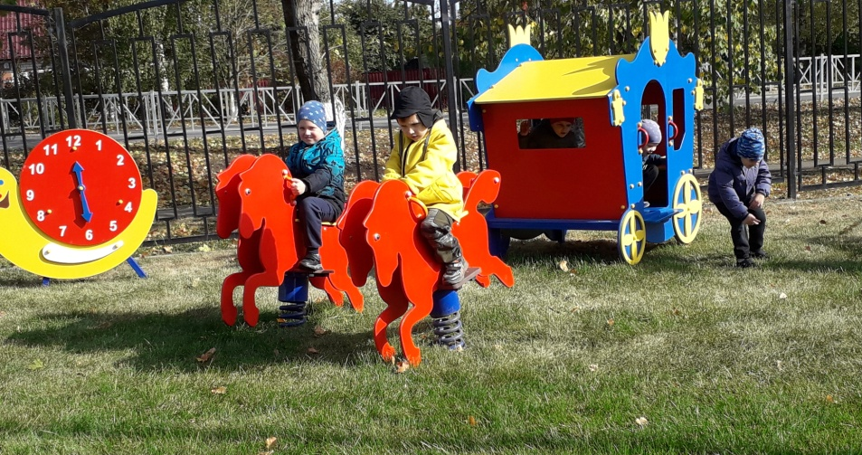
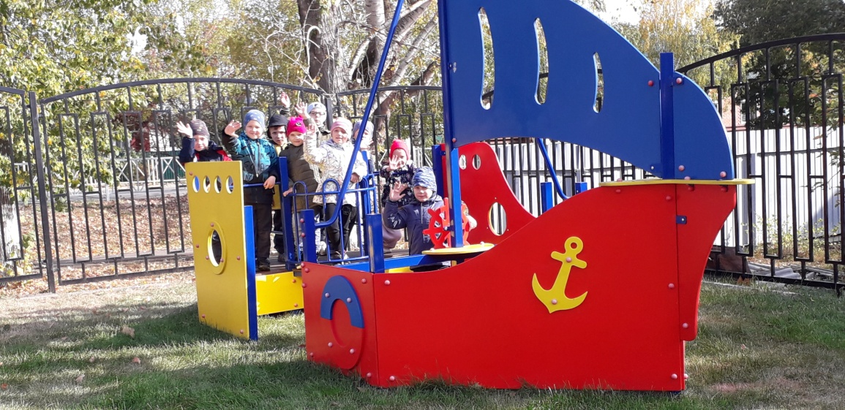
Свежий воздух он полезный,
Чтоб ребёнок не был бледный.
На прогулку каждый день
С группой выходить не лень.

Slide 12
Группу всю мы показали, О себе все рассказали. Вас в гости снова будем ждать, Нам есть еще, что показать.

